Slide 1


Curso Android
Edición 2011

Slide 2

Tema 4
Intents.
Funcionalidad
Son mensajes que indican acciones a ejecutar
Llaman a Activities
Comparten datos con otras Activities
startActivity()
Inician Servicios
startService()
Envían Broadcast
sendBroadcast()

Slide 3

Tema 4
Intents.
Estructura
Component Name
El nombre del componente que debe realizar la acción
«ComponentName» es opcional
Si no está declarado se usa el resto de información para seleccionar el componente que debe ejecutar la acción

Slide 4
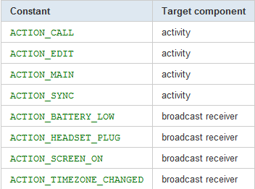
Tema 4
Intents.
Estructura
Action
String con la acción a realizar

Slide 5
Tema 4
Intents.
Estructura
Data
Es opcional
Distintos tipos de acciones requieren distintos tipos de datos
Indicamos su «MIME type»
Ejemplos
ACTION_CALL: tel:555555555
ACTION_VIEW: http://google.com

Slide 6
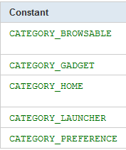
Tema 4
Intents.
Estructura
Category
String con información adicional sobre el componente que debe gestionar la acción

Slide 7
Tema 4
Intents.
Estructura
Extras
Usa el objeto Bundle
Almacena la información que queremos enviar.
Se almacenan en un diccionario (Key:Value)
putXXX()
getXXX()
putExtras()
getExtras()
Existen claves predefinidas para algunos tipos de datos
Flags
Modifican el comportamiento del componente destino

Slide 8
Tema 4
Intents.
Gestión de Intents.
Explícitos
Designados por su ComponentName
Se entregan al componente designado directamente
Implícitos
No tienen «ComponentName»
Se usan para llamar a componentes de otras aplicaciones
Android selecciona el componente adecuado para el «Intent»
Selección basada en estructuras «Intent-Filters»
Datos comparados
ACTION
DATA
CATEGORY

Slide 9
Tema 4
Intents.
Gestión de Intents.
Intent-Filter
Representan las capacidades de los componentes
Activity
Service
Broadcast
Cada componente puede tener de 0 a N
Se usa uno por cada funcionalidad del componente
Se publican en el «Manifest.xml»
Cada «Intent-Filter» declarado es añadido al listado del sistema
Cada «Intent» enviado se comprueba contra el listado de «Intent-Filter» del sistema

Slide 10
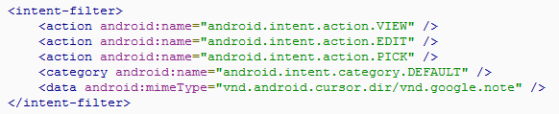
Tema 4
Intents.
Gestión de Intents.
Proceso de filtrado
Cada «Intent» debe pasar por 3 fases de filtrado
Comprobar su «ACTION»
Comprobar su «CATEGORY»
Comprobar su «DATA»

Slide 11
Tema 4
Intents.
Gestión de Intents.
Proceso de filtrado
ACTION
Un filtro debe contener al menos una acción
Para pasar el test la acción del «Intent» debe estar contenida en el filtro
Si el «Intent» especifica acción y esta no se encuentra en el filtro, este es descartado
Si el «Intent» no especifica acción el filtro es candidato
Los filtros candidatos pasan al siguiente test

Slide 12
Tema 4
Intents.
Gestión de Intents.
Proceso de filtrado
CATEGORY
Todas las categorías de un «Intent» deben estar reflejadas en el filtro
Si el «Intent» incluye una categoría que no esta en el filtro, este es descartado
El filtro puede incluir mas categorías que el «Intent»
Un Intent sin categorías «siempre» pasa el filtro
Un filtro sin categorías requiere un «Intent» sin categorías
startActivity() siempre añade la categoría DEFAULT a sus «Intents»

Slide 13
Tema 4
Intents.
Gestión de Intents.
Proceso de filtrado
DATA
Pueden aparecer de 0 a N elementos DATA
Uri scheme://host:port/path
scheme
host
port (sin host se ignora)
path
Atributos opcionales pero dependientes entre ellos
authority = host + port
type especifica el «MIME type»

Slide 14
Tema 4
Intents.
Gestión de Intents.
Proceso de filtrado
DATA
Sólo se comparan los atributos especificados en el filtro
El «Intent» debe contener todos los atributos que se especifiquen en el filtro y estos deben coincidir
El atributo «path» y «type» pueden usar comodines «*»
content://contacts/*
content://contacts/23
text/*
image/*

Slide 15
Tema 4
Intents.
Gestión de Intents.
Proceso de filtrado
DATA
Un «Intent» que no contiene «data» sólo pasa el test si el filtro no contiene «data»
Un «Intent» que solo contiene URI pasa el test sólo si el filtro solo contiene Uri y estas coinciden
Un «Intent» que solo contiene «type» pasa el test sólo si el filtro solo contiene «type» y estos coinciden o al menos el del filtro es menos restrictivo
Un «Intent» que contiene Uri y Type pasa el test solo si coinciden su type y su Uri

Slide 16
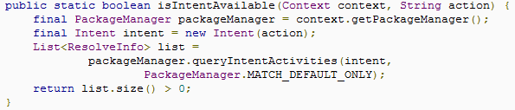
Tema 4
Intents.
Gestión de Intents.
Buscando Intents

Slide 17
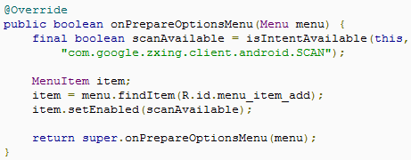
Tema 4
Intents.
Gestión de Intents.
Buscando Intents

Slide 18

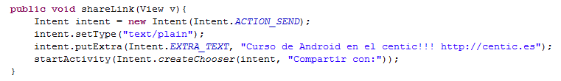
Tema 4
Intents.
Ejemplo de Intents.

Slide 19


Tema 4
Intents.
Ejemplo de Intents.

Slide 20
Tema 4
Menús.
Tipos de Menús.
Options Menu
La colección principal de los elementos de menú para una Activity
Aparece cuando el usuario toca el botón MENU
Context Menu
Una lista flotante de los elementos del menú
Aparece cuando el usuario mantiene pulsado un componente
Submenu
Una lista flotante de los elementos del menú
Aparece cuando el usuario toca un elemento de menú que contiene un menú anidado

Slide 21
Tema 4
Menús.
Crear Menús.
Debe definirse el menú en XML
/res/menu/menu_sample.xml
Elementos
<menu>
Es el elemento contenedor para los elementos del menú
Debe ser un nodo raiz
<item>
Crea un MenuItem
Representa cada elemento del menú
Puede anidar a otros <menu>

Slide 22
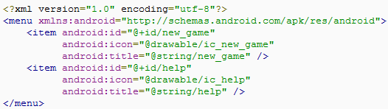
Tema 4
Menús.
Crear Menús.
<group>
Permite englobar a los elementos <menu> que comparten propiedades

Slide 23
Tema 4
Menús.
Crear Menús.
android:id
Un identificador de recurso que es único en el menú
Permite que la aplicación puede reconocer el elemento cuando el usuario lo selecciona
android:icon
Una referencia al recurso a utilizar como icono del elemento
android:title
Una referencia a una cadena que se utiliza como título del artículo

Slide 24
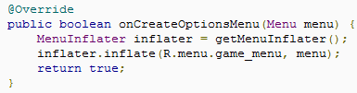
Tema 4
Menús.
Cargar Menús.
Convertir los recursos de XML en un objeto
Máximo 6 elementos
Genera submenú automático
getMenuInflater()
MenuInflater.inflate()
onCreateOptionsMenu()

Slide 25
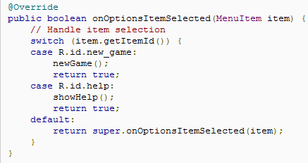
Tema 4
Menús.
Responder a Menús.
onOptionsItemSelected()
getItemId() ⬄ android:id

Slide 26

Tema 4
Menús.
Más sobre Menús.
Menús en todas las Activities
Crear Activity con onCreateOptionsMenu()
Implementar onOptionsItemSelected()
Heredar el resto de Activities
Cambios en el menú
Implementar onPrepareOptionsMenu()

Slide 27

Tema 4
Menús.
Menú Contextual.
Es conceptualmente similar al menú que aparece cuando el usuario realiza un "botón derecho del ratón" en un PC
Podemos añadirlos a cualquier componente
Se activan con una pulsación larga sobre el componente
El componente debe registrar el menú
registerForContextMenu(View v)

Slide 28
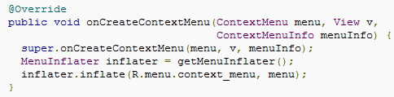
Tema 4
Menús.
Menú Contextual.
Cargar el menú

Slide 29
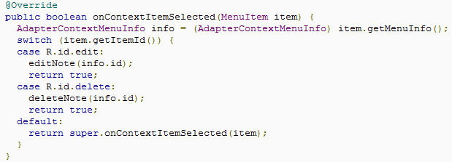
Tema 4
Menús.
Menú Contextual.
Responder al menú

Slide 30
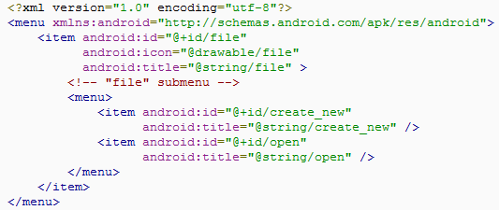
Tema 4
Menús.
Submenú.
Podemos añadir un submenú a cualquier menú
No podemos anidar submenús

Slide 31
Tema 4
Menús.
Consejos
Separar los comandos de selección de los comandos de acción
Ordene los menús según la frecuencia de utilización de sus elementos
No poner los comandos sólo en el menú contextual
Organizar los menús contextuales en función del componente que los registra
Utilizar nombres cortos y descriptivos
No se deben poner menús a los dialogos
Ocultar las acciones que no están disponibles.

Slide 32

Tema 4
Notificaciones.
Tipos de Notificaciones.
Toast Notification
Un Toast es un mensaje que aparece en la superficie de la ventana.
Sólo usa la cantidad de espacio requerido para el mensaje
La notificación automáticamente se desvanece
Un Toast es ideal para mensajes de texto cortos
Se usa cuando estás bastante seguro de que el usuario está prestando atención a la pantalla
Un toast no puede aceptar la interacción eventos de usuario

Slide 33
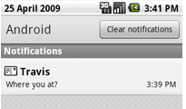
Tema 4
Notificaciones.
Tipos de Notificaciones.
Status Bar Notification
La notificación de la barra de estado añade un icono a la barra de estado del sistema y un mensaje ampliado en la sección "Notificaciones" de la ventana.
Cuando el usuario selecciona el mensaje ampliado, Android lanza el «Intent» asociado a la notificación
También podemos configurar la notificación para alertar al usuario con un sonido, una vibración y luces intermitentes en el dispositivo.
Este tipo de notificación es ideal cuando trabajamos con servicios o hilos

Slide 34
Tema 4
Notificaciones.
Tipos de Notificaciones.
Diálogos
Un diálogo es una pequeña ventana que aparece al frente de la actividad actual
La actividad subyacente pierde el foco y el cuadro de diálogo acepta toda la interacción del usuario
Los cuadros de diálogo se utilizan normalmente para las notificaciones y actividades cortas que se relacionan directamente con la aplicación en curso.
Debemos usar un cuadro de diálogo cuando queramos mostrar una barra de progreso o un mensaje corto que requiere la confirmación del usuario
Podemos utilizar también los cuadros de diálogo como componentes integrados en nuestra aplicación

Slide 35
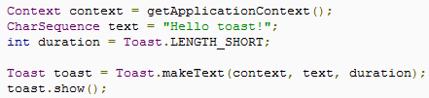
Tema 4
Notificaciones.
Toast.
Elementos
Contexto
Mensaje
Duración

Slide 36
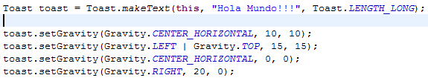
Tema 4
Notificaciones.
Toast.
Posicionamiento

Slide 37
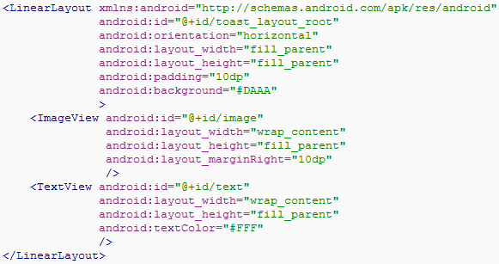
Tema 4
Notificaciones.
Toast.
Personalizados
Crear Layout

Slide 38
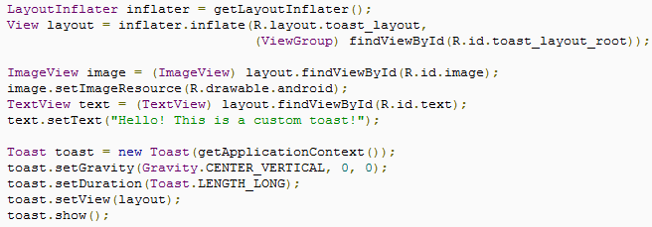
Tema 4
Notificaciones.
Toast.
Personalizados
Cargar Layout

Slide 39

Tema 4
Notificaciones.
Barra de Notificaciones.
Obtenemos el gestor de notificaciones
Instanciar una notificación

Slide 40
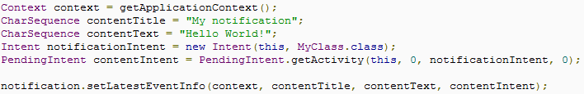

Tema 4
Notificaciones.
Barra de Notificaciones.
Definir el mensaje expandido de la notificación
Lanzar la notificación

Slide 41
Tema 4
Notificaciones.
Barra de Notificaciones.
Crear una notificación
Elementos necesarios
Un icono de la barra de estado
Un mensaje de titulo
Un mensaje expandido
Un «PendingIntent» que se activa cuando la notificación se selecciona
Elementos opcionales
Un mensaje de texto para la barra de estado
Un sonido de alerta
Un patrón para vibrar
Un patrón para parpadear

Slide 42
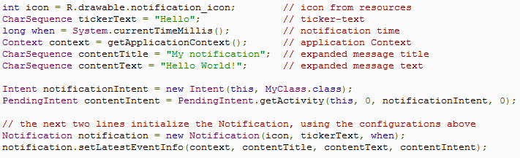
Tema 4
Notificaciones.
Barra de Notificaciones.
Crear una notificación

Slide 43
Tema 4
Notificaciones.
Barra de Notificaciones.
Notificación sonora

Slide 44

Tema 4
Notificaciones.
Barra de Notificaciones.
Notificación Vibrante

Slide 45

Tema 4
Notificaciones.
Barra de Notificaciones.
Notificación Deslumbrante

Slide 46
Tema 4
Notificaciones.
Barra de Notificaciones.
Comportamiento
Puede agregar varias características más para las notificaciones mediante sus FLAGS
«FLAG_AUTO_CANCEL»
Cancela automáticamente la notificación después de que se selecciona de la ventana de notificaciones
«FLAG_INSISTENT»
Repite el audio hasta que el usuario responde
«FLAG_ONGOING_EVENT»
Indica que la solicitud está en curso
«FLAG_NO_CLEAR»
Indica que la notificación no se borrará

Slide 47
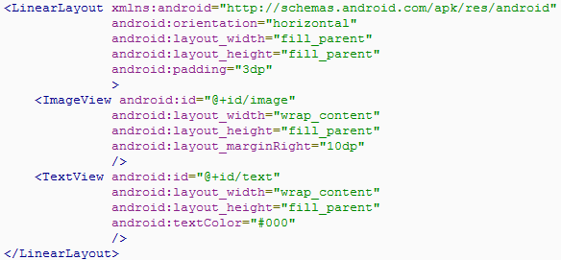
Tema 4
Notificaciones.
Barra de Notificaciones.
Notificación personalizada
Creamos su layout

Slide 48
Tema 4
Notificaciones.
Barra de Notificaciones.
Notificación personalizada
Cargamos el Layout
Configuramos el «Intent»
Lanzamos la notificación

Slide 49
Tema 4
Diálogos.
Tipos de Diálogos.
Dialog
Es la clase base para crear cuadros de diálogo
AlertDialog
Un diálogo que puede manejar cero, uno, dos o tres botones
Una lista de elementos seleccionables que pueden incluir casillas de verificación o botones de radio.
Es capaz de construir la mayoría de interfaces de usuario de diálogo
Es el tipo de diálogo recomendado.
ProgressDialog
Un diálogo que muestra una rueda de progreso o barra de progreso
También soporta botones

Slide 50
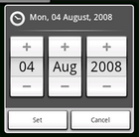
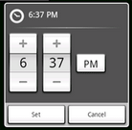
Tema 4
Diálogos.
Tipos de Diálogos.
DatePickerDialog
Un diálogo que permite al usuario seleccionar una fecha
TimePickerDialog
Un diálogo que permite al usuario seleccionar una hora

Slide 51
Tema 4
Diálogos.
Tipos de Diálogos.
DatePickerDialog
Un diálogo que permite al usuario seleccionar una fecha
TimePickerDialog
Un diálogo que permite al usuario seleccionar una hora

Slide 52
Tema 4
Diálogos.
Mostrar Diálogos.
Un cuadro de diálogo siempre se crea y se muestra como parte de una Activity
Android gestiona automáticamente el estado de cada diálogo
showDialog(int)
Pasarle un entero que identifica únicamente el diálogo que desea mostrar
onCreateDialog(int)
Se llama sólo la primera vez
onPrepareDialog(int, dialog)
Se llama siempre

Slide 53

Tema 4
Diálogos.
Mostrar Diálogos.
Especificamos los identificadores de cada diálogo

Slide 54
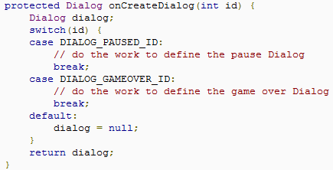
Tema 4
Diálogos.
Mostrar Diálogos.
Implementamos el onCreateDialog

Slide 55
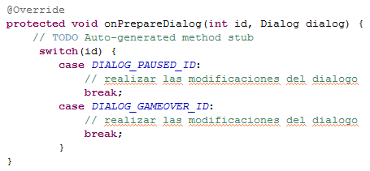
Tema 4
Diálogos.
Mostrar Diálogos.
Implementamos el onPrepareDialog

Slide 56
Tema 4
Diálogos.
Mostrar Diálogos.
Gestionar diálogos
dismissDialog(int)
Oculta el diálogo y mantiene una copia
removeDialog(int)
Elimina el dialogo
Listener
setOnDismissListener()
setOnCancelListener()

Slide 57
Tema 4
Diálogos.
Crear Diálogos.
Elementos
Un titulo
Un mensaje de texto
Uno, dos o tres botones
Una lista de elementos seleccionables
AlertDialog.Builder
create()

Slide 58
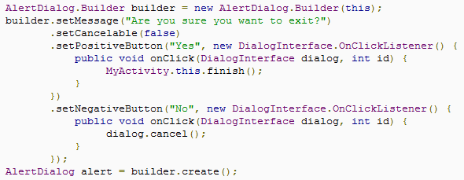

Tema 4
Diálogos.
Crear Diálogos.

Slide 59
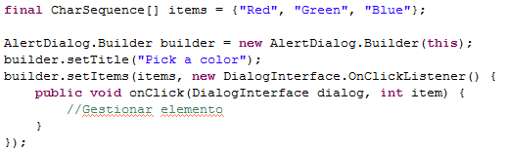
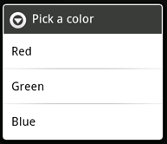
Tema 4
Diálogos.
Crear Diálogos.

Slide 60
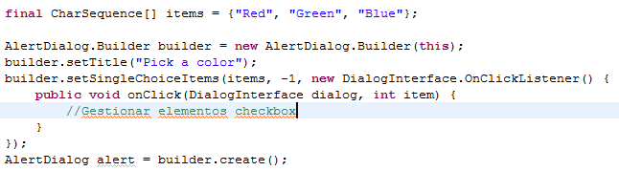
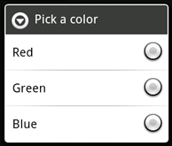
Tema 4
Diálogos.
Crear Diálogos.

Slide 61
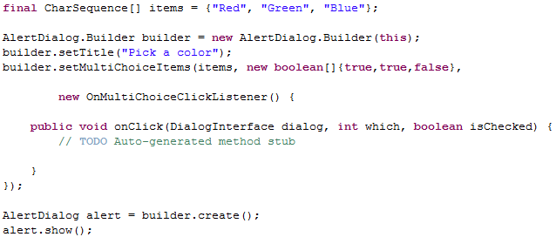
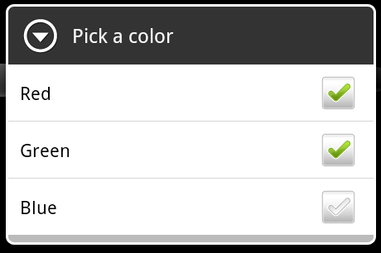
Tema 4
Diálogos.
Crear Diálogos.

Slide 62

Tema 4
Diálogos.
Crear Diálogos.

Slide 63


Tema 4
Diálogos.
Crear Diálogos.

Slide 64
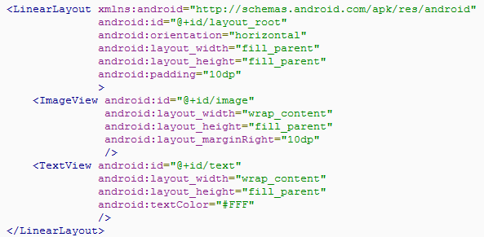
Tema 4
Diálogos.
Crear Diálogos.

Slide 65
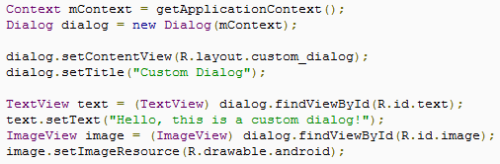

Tema 4
Diálogos.
Crear Diálogos.

Slide 66
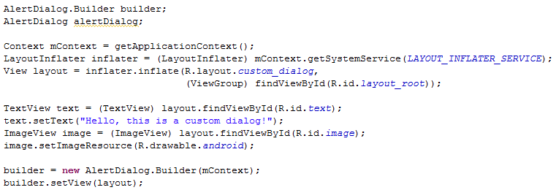
Tema 4
Diálogos.
Crear Diálogos.

Slide 67
Tema 4
Ejercicios.
Crear Activity para realizar fotos
Crear Activity para reproducir archivos de sonido
Crear menú para lanzar la actividad de fotos, sonidos y salir
Crear dialogo para confirmar que queremos salir de la aplicación
Crear Notificación que avise cada vez que realizamos una foto y nos envíe a la galería de fotos

